Slide 1


শুভেচ্ছা স্বাগতম

Slide 2

পরিচিতি
শিক্ষক পরিচতি
আল-ফিরোজ বেলাল
সহকারি শিক্ষক (আইসিটি)
চতরাহাট দাখিল মাদরাসা
চতরা, পীরগঞ্জ, রংপুর।
firozbelalict@gmail.com
01711-416675
পাঠ পরিচিতি
বিষয়ঃ তথ্য ও যোগাযোগ প্রযুক্তি
পাঠ শিরোনামঃ অপটিক্যাল ফাইবার
অধ্যায়ঃ দ্বিতীয়
শ্রেণিঃ ৮ম
সময়ঃ ৪৫ মিনিট
তাং ০7/০৫/২০২৬ খ্রিঃ

Slide 3
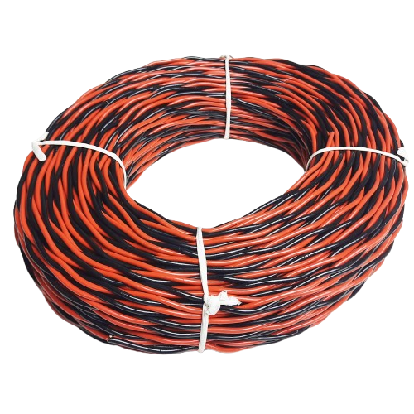
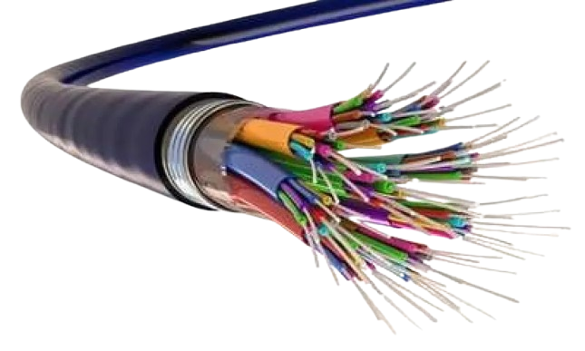
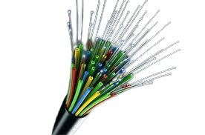
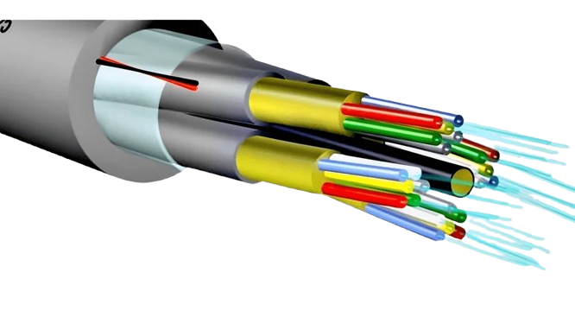
সাধারণ বৈদ্যুতিক তার
অপটিক্যাল ফাইবার (Optical Fiber)

Slide 4
অপটিক্যাল ফাইবার Optical Fiber

Slide 5
শিক্ষনফল
এই অধ্যায়ে শিক্ষার্থীরা……
অপটিক্যাল ফাইবার কী তা বলতে পারবে।
অপটিক্যাল ফাইবারের সুবিধা ব্যাখ্যা করতে পারবে।
SEA-ME-WE-4 SEA-ME-WE-5 বিশ্লেষণ করতে পারবে।

Slide 6
🛰️ অপটিক্যাল ফাইবার কী?
সূক্ষ্ম এক ধরনের প্লাস্টিক কাঁচের তন্তু যা আলোর সাহায্যে তথ্য এক স্থান থেকে অন্য স্থানে প্রেরণ করা যায়।
🛰️ সহজ কথায়:
বিদ্যুতের বদলে আলো ব্যবহার করে তথ্য পাঠানো যায়।

Slide 7
🧩 অপটিক্যাল ফাইবারের গঠন
🌐 প্রধান ৩টি অংশ---
Core (কোর)
Cladding (ক্ল্যাডিং)
Outer Jacket (বাহিরের আবরণ)

Slide 8
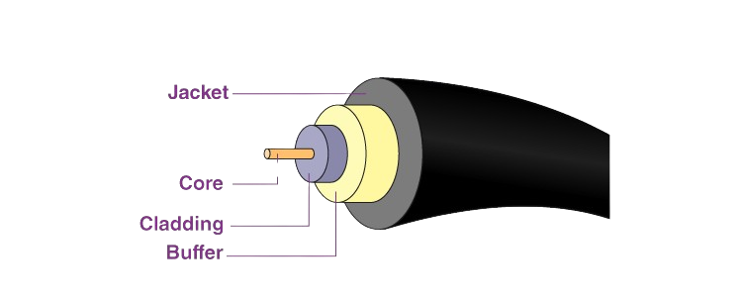
🔶 ১. Core (কোর) কী?
📌 Core হচ্ছে - ফাইবারের একদম ভেতরের অংশ, কাঁচ বা প্লাস্টিকের তৈরি যার মধ্যে আলোর সিগন্যাল চলাচল করে পারে।

Slide 9
🔶 ২. Cladding (ক্ল্যাডিং) কী?
📌 Cladding হচ্ছে- Core/কোরের চারপাশে থাকে এবং আলোকে কোরের ভেতরে আটকে রাখতে যাহায্য করে। (Total Internal Reflection)

Slide 10
🔶 ৩. Buffer (বাফার) কী?
📌 Buffer হচ্ছে- ক্ল্যাডিং-এর বাইরের স্তর ফাইবারকে আর্দ্রতা, চাপ ও ক্ষতি থেকে রক্ষা করে।

Slide 11
🔶 ৪. Jacket (জ্যাকেট) কী?
📌 Jacket হচ্ছে- বাইরের আবরণ পুরো কেবলকে বাইরের পরিবেশ (ধুলো, পানি, আঘাত) থেকে রক্ষা করে এবং ফাইবারকে সুরক্ষা করে। সহজ কথা: বাইরের শক্ত কভার।

Slide 12
একক কাজ
অপটিক্যাল ফাইবার কী?
অপটিক্যাল ফাইবারের প্রধান কয়টি অংশ কি কি

Slide 13
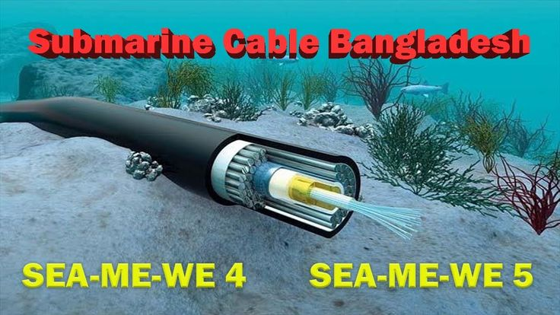
🔶 SEA-ME-WE - কী?
📌 SEA-ME-WE – হচ্ছে আন্তর্জাতিক সাবমেরিন অপটিক্যাল ফাইবার যা অন্যান্য দেশকে ইন্টারনেটের সঙ্গে যুক্ত করে।

Slide 14
🌐 SEA-ME-WE-4 এর পূর্ণরূপ:
📌 South East Asia – Middle East – Western Europe - Fourth Generation
অর্থাৎ, এই তিনটি অঞ্চল “এশিয়া, মধ্যপ্রাচ্য এবং ইউরোপকে” সাবমেরিন ক্যাবল সংযুক্ত হয়েছে।
🌐 SEA-ME-WE-5 এর পূর্ণরূপ:
📌 South East Asia – Middle East – Western Europe - Fifth Generation
অর্থাৎ, এই তিনটি অঞ্চল “এশিয়া, মধ্যপ্রাচ্য এবং ইউরোপকে” সাবমেরিন ক্যাবল সংযুক্ত হয়েছে।

Slide 15
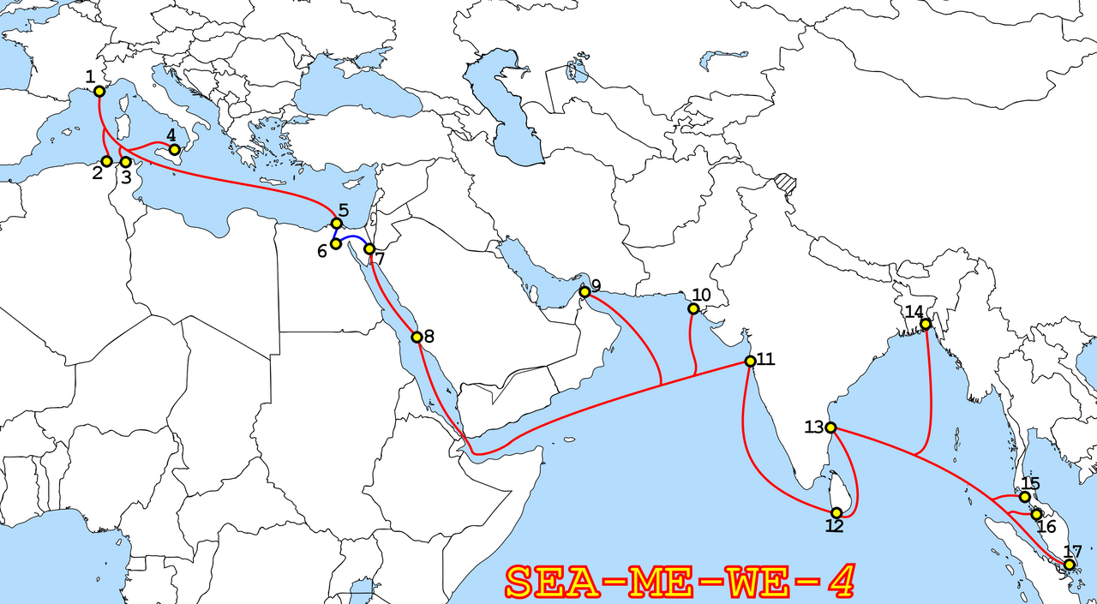
🌐 SEA-ME-WE-4 সাবমেরিন ক্যাবল বাংলাদেশে ২০০৫ সালে চালু হয়।

Slide 16
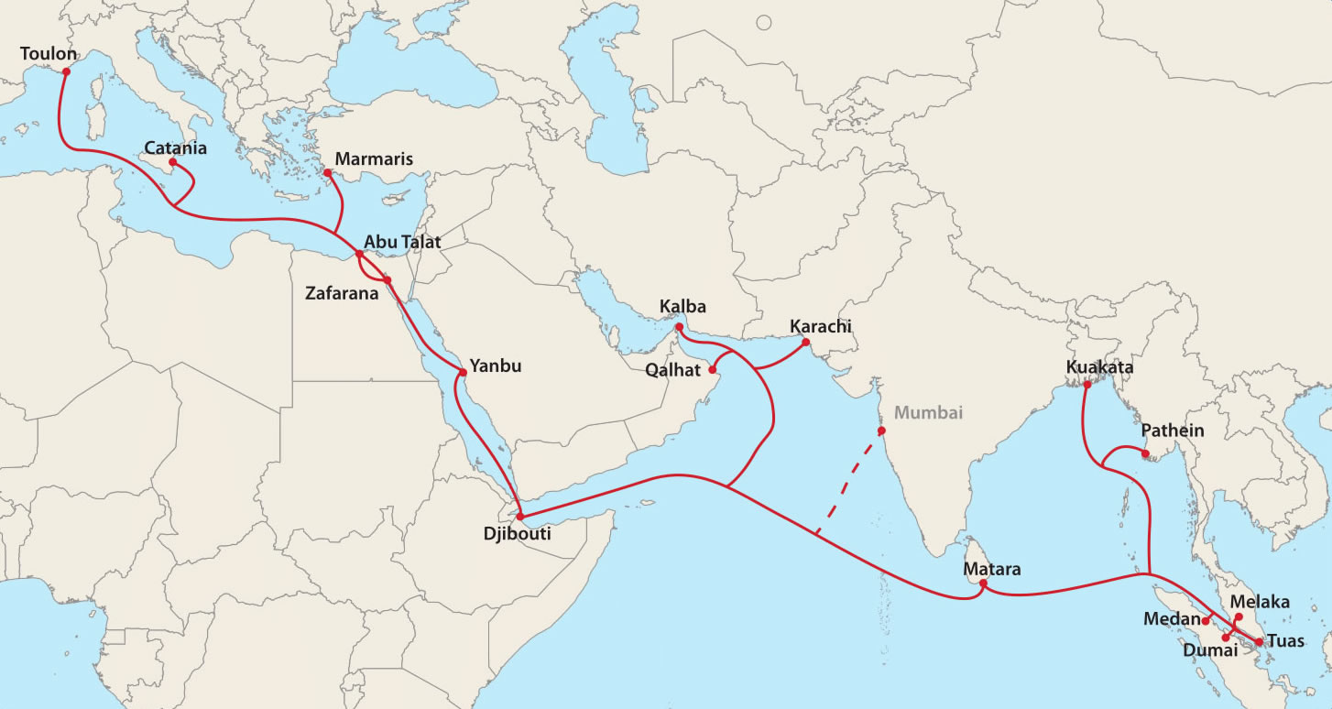
🌐 SEA-ME-WE-5 সাবমেরিন ক্যাবল বাংলাদেশে ২০17 সালে চালু হয়।

Slide 17
মূল্যায়ন
SEA-ME-WE- এর পূর্ণরুপ কী তা বল।
SEA-ME-WE- বাংলাদেশে ল্যান্ডিং পয়েন্ট কোথায় কোথায় অবস্থিত।

Slide 18


